Slide 1

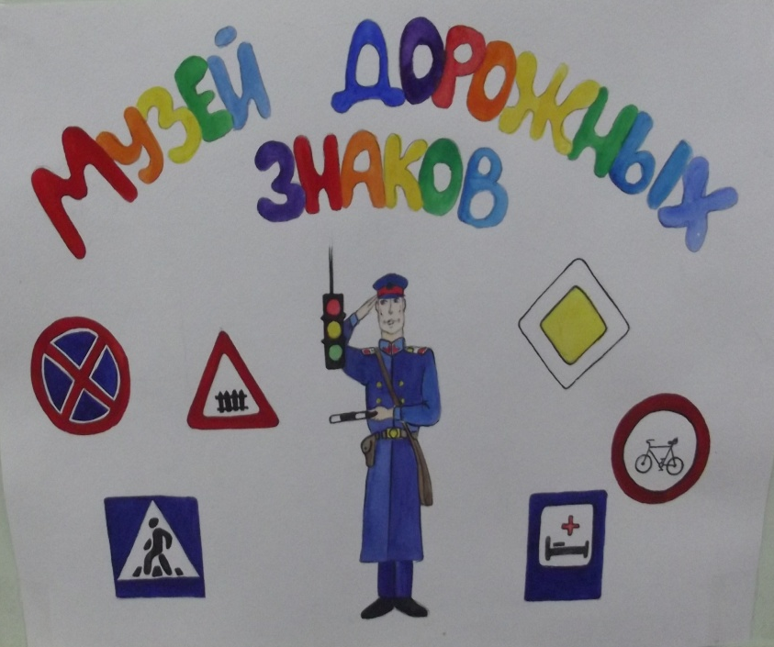
Муниципальное бюджетное дошкольное образовательное учреждение детский сад № 22 «Колобок»
г. Павлово
2016 Г

Slide 2

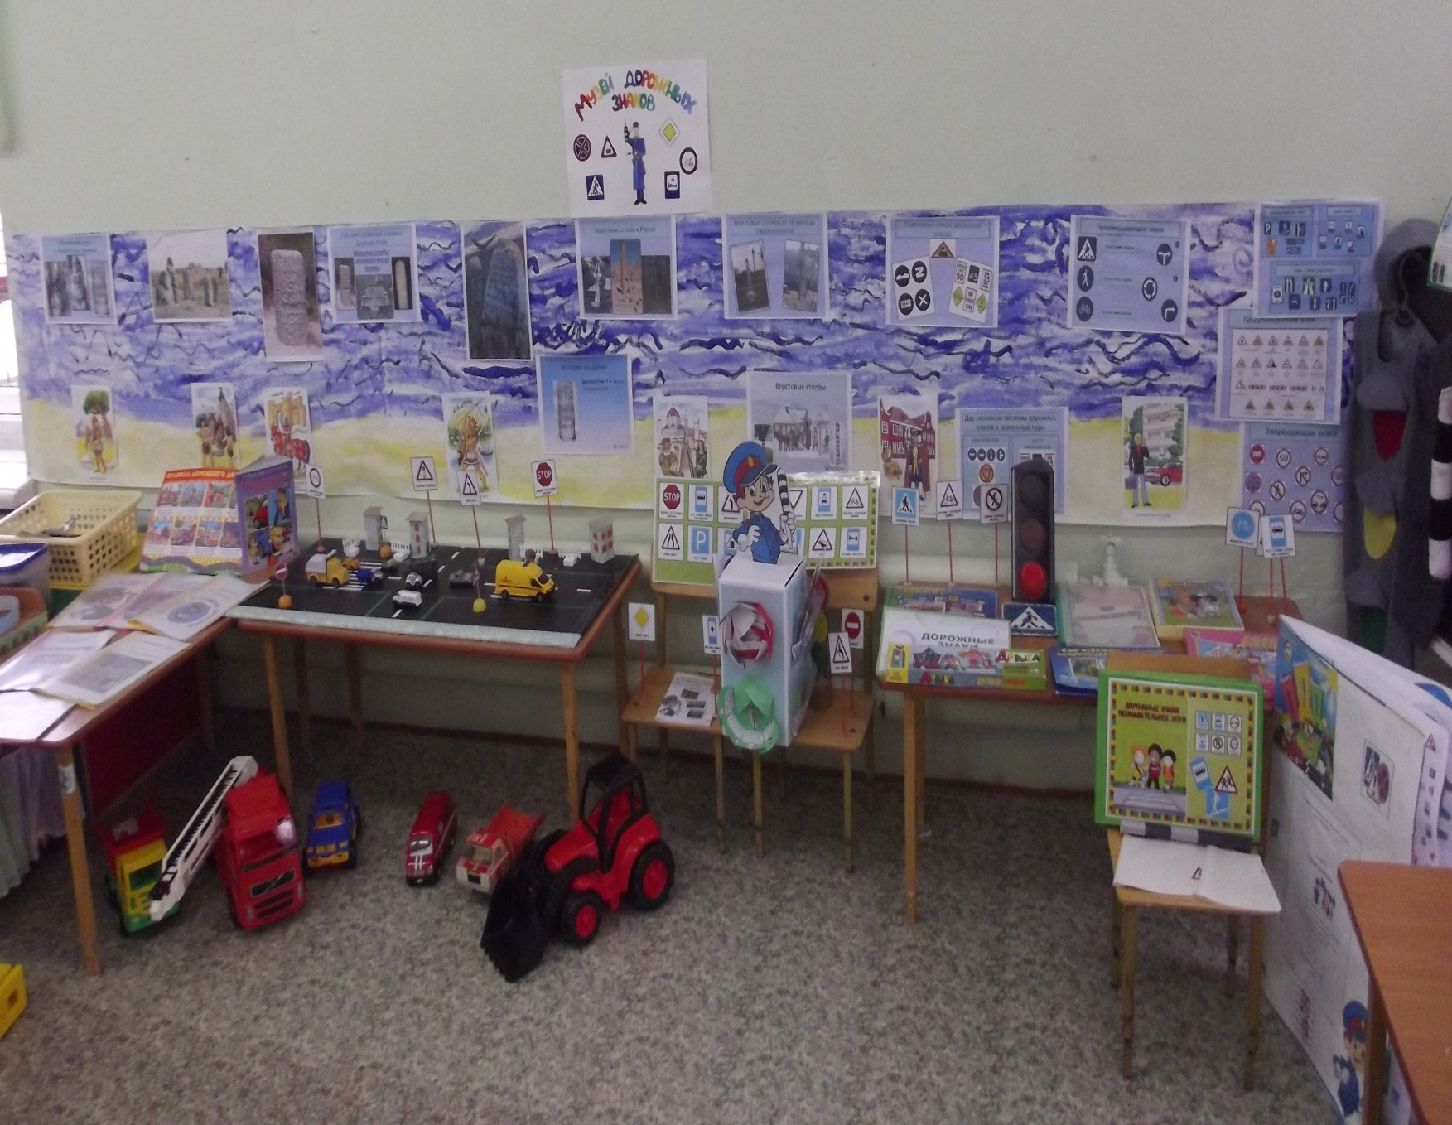

Slide 3
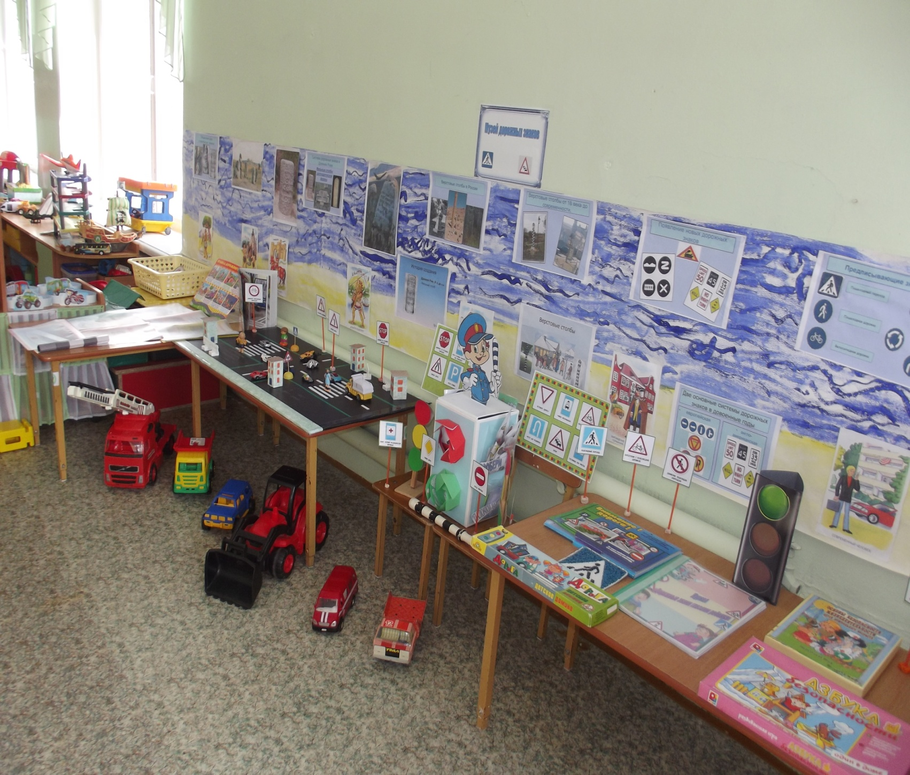

Slide 4
